Slide 1
РАЗМЕЩЕНИЕ ЭЛЕМЕНТОВ

Slide 2
Размещение элементов. Основные понятия
Местоположение элементов задается с помощью следующих CSS свойств:
top - устанавливает величину смещения текущего элемента от верхнего края родительского элемента;
bottom - устанавливает величину смещения текущего элемента от нижнего края родительского элемента;
left - устанавливает величину смещения текущего элемента от левого края родительского элемента;
right - устанавливает величину смещения текущего элемента от правого края родительского элемента.
Описанные выше свойства не вступят в силу, пока Вы не зададите способ размещения. Способ размещения также определяет поведение данных свойств.
В CSS существуют 4 различных способа размещения элементов:
Статическое
Относительное
Фиксированное
Абсолютное

Slide 3

СТАТИЧЕСКОЕ размещение
Статические элементы всегда отображаются там, где они были объявлены. CSS свойства top, bottom, left и right не работают со статическими элементами.
Все элементы по умолчанию размещаются данным способом, но Вы также можете явно объявить элемент статичным с помощью position:static.
<html>
<head>
<style type='text/css'>
#pos1 {
top:40px;
left:17px;
}
#pos2 {
right:50px;
bottom:15px;
}
</style>
</head>
<body>
<p id='pos1'>Абзац статический, координаты не работают.</p>
<p id='pos2'>Еще один абзац, размещенный статично.</p>
</body>
</html>

Slide 4
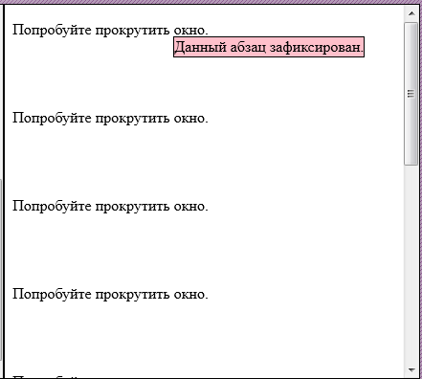
ФИКСИРОВАННОЕ размещение
Фиксировано размещенные элементы не изменяют своего местоположения даже при прокрутке окна браузера. К фиксировано размещенным элементам могут применяться CSS свойства top, bottom, left, right.
Элемент может быть объявлен фиксировано размещенным с помощью position:fixed.
<html>
<head>
<style type='text/css'>
#pos1 {
position:fixed;
right:40px;
top:17px;
border:1px solid;
background-color:pink;
}
</style>
</head>
<body>
<p id='pos1'>Данный абзац зафиксирован.</p>
<p> Попробуйте прокрутить окно. </p>
<br />… … .. . . . . .
<br />
<p> Попробуйте прокрутить окно. </p>
<br />
<p> Попробуйте прокрутить окно. </p>
<br />
</body>
</html>

Slide 5
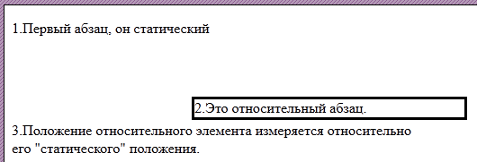
ОТНОСИТЕЛЬНОЕ размещение
Относительно размещенные элементы имеют координаты относительно их обычной позиции.
Элемент может быть объявлен относительно размещенным с помощью position:relative.
Обратите внимание: элемент будет по прежнему «занимать» свою изначальную позицию, а показываться – в смещенной.
<html>
<head>
<style type='text/css'>
#pos1 {
position:relative;
top:50px;
left:200px;
border-style:solid;
width:300px;
}
</style>
</head>
<body>
<p id='pos2'>1.Первый абзац, он статический</p>
<p id='pos1'> 2.Это относительный абзац. </p>
<br />
<p>3.Положение относительного элемента измеряется относительно <br />
его "статического" положения.</p>
</body>
</html>
Статическое положение абзаца 2
50px
200px
ПРИМЕНЯЕТСЯ РЕДКО.

Slide 6
АБСОЛЮТНОЕ размещение
Абсолютно размещенные элементы располагаются относительно первого родительского элемента, способ размещения которого отличен от статического. Если такие элементы не были найдены, то элемент будет расположен относительно корневого элемента (html).
Иногда для того, чтобы добиться желаемого эффекта родительский элемент специально определяется как относительно размещенный с нулевым смещением.
Вы можете объявить элемент абсолютно размещенным с помощью position:absolute.

Slide 7
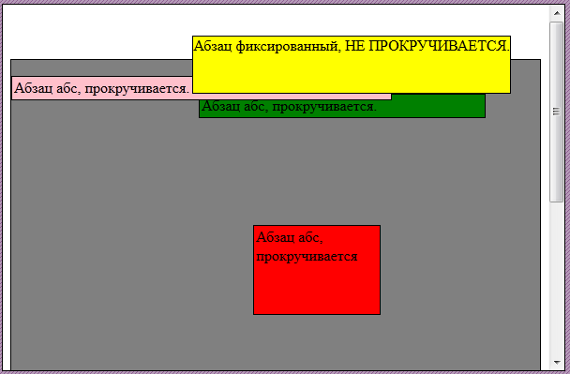
Пример на АБСОЛЮТНОЕ размещение
<html>
<head>
<style type='text/css'>
#ndiv {
position:relative;
top:50px;
right:0px;
background-color:grey;
padding:2px;
border:1px solid;height:600px;}
</style>
</head>
<body>
<p id='pos0'>Абзац фиксированный, НЕ ПРОКРУЧИВАЕТСЯ.</p>
<div id="ndiv">
<p id='pos1'>Абзац абс, прокручивается.</a>
<br />
<p id='pos2'>Абзац абс, прокручивается.</a>
<p id='pos3'>Абзац абс, прокручивается </p>
</div>
</body>
</html>
#pos0 {
position:fixed;
right:40px;
top:17px;
border:1px solid;
height:60px;
background-color:yellow;
z-index:15; }
#pos1 {
position:absolute;
top:20px;
left:200px;
background-color:green;
padding:2px;
width:300px;
border:1px solid;}
#pos2 {
position:absolute;
top:1px;
left:0px;
background-color:pink;
padding:2px;
width:400px;
border:1px solid; }
#pos3 {
position:absolute; top:160px; right:170px;
background-color:red;padding:2px; height:90px;
width:130px; border:1px solid;
}

Slide 8
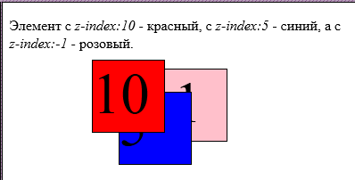
Наложение элементов
При применении свойств позиционирования элементы могут накладываться друг на друга. Свойство z-index позволяет установить какой элемент в случае наложения будет сверху, а какой снизу.
Элементы с большим значением свойства z-index располагаются выше других.
Обратите внимание: свойство z-index может принимать отрицательные значения.
#pos1
{
z-index:10;
}
#pos2
{
z-index:5;
}
#pos3
{
z-index:-1;
}

